Slide 1
PASO 7
PRODUCE AN ECO CODE
M. Giannakopoulou

Slide 2
¿Qué es un Código Ecológico?
Una declaración que representa el compromiso del centro escolar con la sostenibilidad.
https://www.ecoschools.global/seven-steps-methodology

Slide 3
Un Código Ecológico…
debe ser fácil de recordar y familiar para todos en el centro escolar
Para lograrlo, puede:
Usar elementos visuales
Usar mnemotecnia o acrónimos
Usar cánticos o canciones con palabras que rimen
Personalizar con los lemas del centro escolar
Usar juegos o actividades interactivas para ayudar al alumnado

Slide 4
Un Código Ecológico…
Debe tener un formato flexible, puede ser una canción, un dibujo, un modelo, un poema, etc.
El alumnado es libre de elegir la forma en que desean expresar su Código Ecológico. El profesorado puede ayudar al alumnado a encontrar la forma que sea apropiada para su edad y atractiva para el grupo objetivo.

Slide 5
Un Código Ecológico…
Debe enumerar los principales objetivos de su Plan de Acción. Esto significa que el Eco Código debe basarse en los objetivos planteados al principio y también debe reflejar el curso de las acciones realizadas y el impacto que tuvieron en la comunidad (cambio de actitudes, adquisición de conocimientos sobre el concepto de bioeconomía, concienciación de los beneficios que tuvo el centro escolar).
Debe ser elaborado por el alumnado, ya que esto les dará un mayor sentido de responsabilidad hacia los valores que representa el Eco Código.

Slide 6
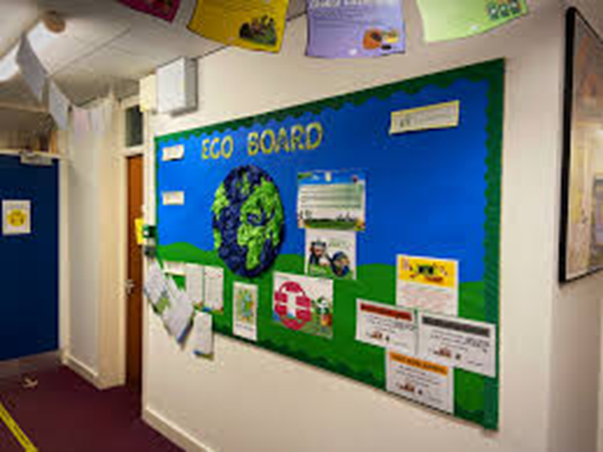
Un Código Ecológico…
Debe revisarse periódicamente para garantizar que su contenido siga reflejando los objetivos y metas ecológicas del centro escolar.
Debe exhibirse de forma destacada en todo el centro escolar. Esto es fundamental para la difusión del Código Ecológico como compromiso que todo el alumnado ha acordado seguir. Puede utilizar materiales de origen biológico y papel reciclado para decorar el tablero (corcho, corteza, hojas).

Slide 7
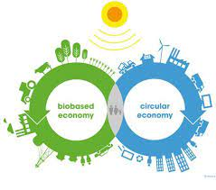
Pongamos la teoría en práctica
En el proyecto escolar ecológico de gestión de residuos a través de la bioeconomía, el alumnado puede crear un Código Ecológico basado en las iniciales del término “Bioeconomía”.
Por ejemplo, en nuestro centro escolar
B: Creemos en la innovación
I: Inspiramos la acción
O: Optimizamos los recursos
Usamos canciones o cánticos:
Come fruta, siente la energía,
haz abono con las cáscaras,
¡qué alegría!Puedes hacerlo,
no hay que dudar,¡solo hazlo!
Vamos a comenzar.
Usamos elementos visuales para ayudar al alumnado a recordar el Código Ecológico.
En nuestro centro escolar, nosotros:
Hacemos compost con las cáscaras de las frutas
2. Cultivamos nuestras propias verduras.

Slide 8
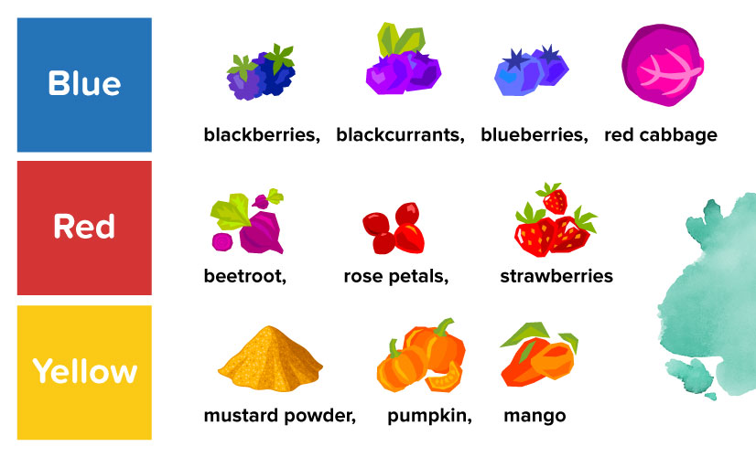
Pongamos la teoría en práctica
Puedes ayudar al alumnado a organizar un concurso para el Código Ecológico y pedirles que utilicen biocolores (o colores creados a partir de frutas y verduras) para dibujar sus carteles.
Luego, el alumnado puede presentar sus trabajos a la comunidad escolar y votar por el mejor Código Ecológico. De esta manera, todos participan en el proceso y asumen la responsabilidad de seguir el Código Ecológico.

Slide 9
Pongamos la teoría en práctica
En el Plan de Acción que implica el uso de cajas y bolsas de bio snacks, el reciclaje y compostaje de las cáscaras de fruta, un ejemplo de CÓDIGO ECOLÓGICO podría ser el siguiente:
¡Nuestro compromiso de bioeconomía para un mañana sostenible, hoy!
En nuestro colegio:
Reciclamos . Cuidamos árboles, energía, agua y el esfuerzo humano necesario para producir papel, vidrio, metal y otros materiales.
Hacemos compostaje con las cáscaras de fruta después de nuestra merienda. We Cuidamos la tierra, el agua, la energía y el esfuerzo humano necesarios para fabricar fertilizantes para nuestras plantas y reducimos nuestra basura.
Llevamos nuestras meriendas en bolsas/cajas reutilizables. Ahorramos combustibles fósiles, el agua, la energía y el esfuerzo humano necesario para producir plástico. También cuidamos a los animales marinos y terrestres de la contaminación.

Slide 10
Pongamos la teoría en práctica
Los miembros de un Comité Ecológico pueden trabajar juntos en equipos para crear el Código Ecológico. Pueden ponerse de acuerdo sobre los roles que asumirán (uno puede dibujar las imágenes en el Código Ecológico, otro puede escribir las palabras, etc.), compartir la carga de trabajo y decidir sobre el contenido del Código Ecológico.
De esta manera, hacen realidad el concepto de “ahorrar recursos” ahorrando “esfuerzo humano”. A través de la cooperación, pasan de la perspectiva individual a la perspectiva grupal y, gradualmente, a la perspectiva global. Este es un paso muy importante, especialmente porque el producto final, el Código Ecológico, será el resultado de su cooperación y la evidencia de su compromiso de seguir cumpliendo las reglas que acordaron.

Slide 11
Pongamos la teoría en práctica
Todo código necesita ser revisado periódicamente porque es un elemento dinámico que debe reflejar los cambios de actitudes. Puede haber objetivos en materia de bioeconomía que se cumplan y que se evidencien en la actitud de la comunidad escolar (p. ej. todos los alumnos hacen compost con los restos de su merienda) y otros que pueden necesitar más tiempo para convertirse en parte integral de la filosofía del centro escolar (por ejemplo nunca llevamos la merienda en bolsas de plástico).
Es responsabilidad del Comité Ambiental observar y evaluar (con el uso de cuestionarios, entrevistas, etc.) el progreso de los objetivos establecidos, y eliminarlos o agregar más.
Una buena idea para ayudar al alumnado a monitorear si el Eco Código necesita ser revisado o no es a través de un Padlet donde el alumnado puede compartir sus preocupaciones o ideas con respecto a la implementación de algunas actividades de bioeconomía y la necesidad de que se establezca una norma en el Eco Código. Padlet es un medio de comunicación flexible ya que:
El alumnado puede participar en el en cualquier momento que tengan a su disposición
Pueden ver las opiniones e ideas de todos el alumnado
Es respetuoso con el medio ambiente y democrático
El alumnado pueden compartir imágenes, enlaces, gráficos y encuestas de salida que les ayudarán a decidir sobre el contenido del Código Ecológico y si es necesario revisarlo.
Se puede compartir fácilmente con profesores, padres y responsables políticos

Slide 12
Pongamos la teoría en práctica
La implementación de actividades y el proyecto relacionados con la gestión de residuos a través de la bioeconomía que dieron lugar al Código Ecológico deberían ser fácilmente accesibles y estar expuestos durante todo el año. Una buena idea sería:
un tablero de exposición en la entrada principal con el Código Ecológico (póster, canción, cántico, acrónimo, etc.)
un código QR con la presentación de los 7 pasos que siguió el comité para decidir el Código Ecológico específico. El código se puede compartir no solo en el póster (canción, cántico, acrónimo, etc.) sino también en el tablero de exposición del aula
una versión en línea del Código Ecológico que se incluirá en la página de la Declaración de Misión del centro escolar y a la que podrá acceder el alumnado, los padres, los maestros y todos los miembros de la comunidad que quieran aprender más sobre la filosofía del centro escolar.
para aquellos centros escolares que imprimen el cuaderno del alumnado o los calendarios anuales, el Código Ecológico se puede imprimir en la portada o contraportada de un cuaderno ecológico de corcho.

Slide 13
Recursos educativos
https://www.ecoschools.global/seven-steps-methodology

